Slide 1

释经讲道简介

Slide 2
主题大纲
一. 释经讲道的重要性
二. 释经讲道须知
三. 经文分类与释经讲道

Slide 3
释经讲道的重要性
宗教改革的四个唯独
  维独圣经
  维独基督
  维独信心
  维独恩典

Slide 4
释经讲道的重要性
改革家们认定圣经是神的道
  神的道
    耶稣基督 – 道成肉身的耶稣基督是最高启示，是神的自我显示
    宣讲的道 – 口传，讲道等
    记录的道 – 圣经

Slide 5
成肉身的道-耶稣基督
记录的道
-圣经
宣讲的道
-口传，讲道

Slide 6
释经讲道的重要性
改革家们认定圣经是神的道
改革家们认真讲道
赛 55:10 雨雪从天而降，并不返回，却滋润地土， 使地上发芽结实，使撒种的有种，使要吃的有粮。
赛 55:11 我口所出的话也必如此，决不徒然返回， 却要成就我所喜悦的，在我发他去成就的事上必然 亨通。

Slide 7
释经讲道的重要性
改革家们认定圣经是神的道
改革家们认真讲道
马丁路德 – 每周将2-3次道，讲道集超过 二千篇道
加尔文 – 每星期天将两次道，隔一星期， 每天讲道，讲道集超过二千篇道

Slide 8
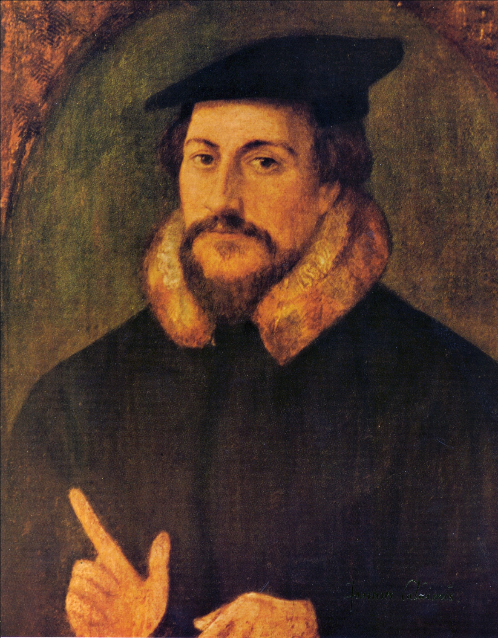
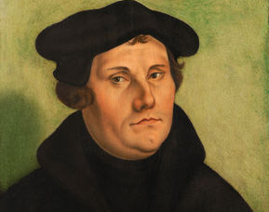
加尔文
马丁路德

Slide 9

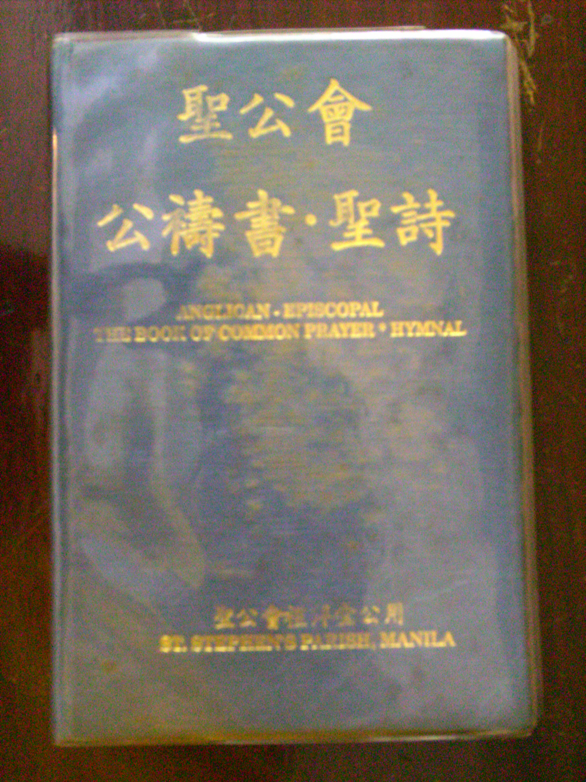
英国圣公会公祷书

Slide 10
释经讲道的重要性
改革家对释经讲道的信念
  讲道的职事
  讲道的功能
  讲道的内容
  讲道的有效性

Slide 11
释经讲道须知
  释经讲道的基本结构
    解释经文原意
    找出真理原则
    将真理应用于今天

Slide 12
释经讲道须知
  识别释经讲道的秘诀
    有否认真解释经文
    讲道的重点是否出于经文
    应用是否与经文的原则相符
  听道的态度：虚心求圣灵感动

Slide 13
经文文体分类
  正如中国文学中有诗，词，歌，赋，散文，小说等文体，圣经中亦有不同的文体。 虽然解释经的普遍原则可以普遍地适用于不同的文学体裁中，但在解释的时候，各种文体的特征仍需要特别留意，有时候甚至要采用不同体裁的解释原则。 圣经作者借着不同的体裁来表达信息，因此，知道文体独特的写作技巧，将会带来更准确的解经。

Slide 14
经文文体分类
  叙事文 - 讲述一个故事或事件的发生
  说明文 - 论述或解释一个观念
  比喻 - 借着一次生活的经历或一个故事来衬托 出一项真理
  诗类/智慧文学 - 借着抒发感情的文字来描述或 解释
  启示文学 - 叙述当代历史性的问题，并且在异 象中预指它们历史的结局

Slide 15


剖析敘事文：
將自己投入故事的人物身上，穿上别人的鞋子走一里路

